Slide 1
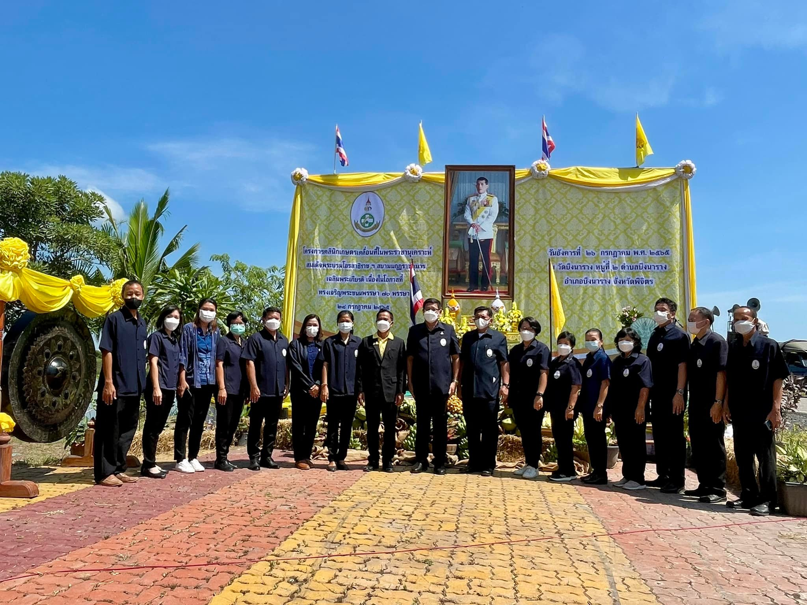
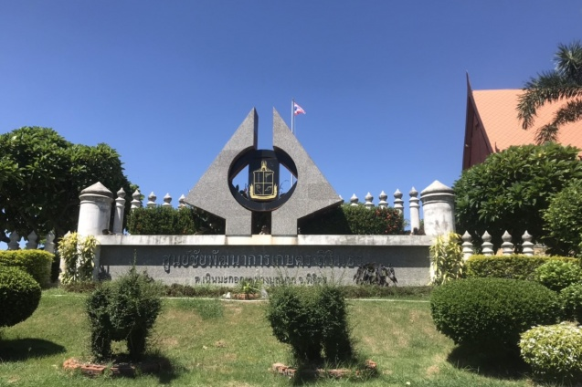
โครงการอันเนื่องมาจากพระราชดำริ
จังหวัดพิจิตร ดำเนินงานโครงการ 2 กิจกรรม ประกอบด้วย
1. โครงการคลินิกเกษตรเคลื่อนที่ในพระราชานุเคราะห์ สมเด็จพระบรมโอรสาธิราช ฯ สยามมกุฎราชกุมาร
2. ศูนย์ชัยพัฒนาการเกษตรสิรินธร อ.บางมูลนาก จ.พิจิตร

Slide 2
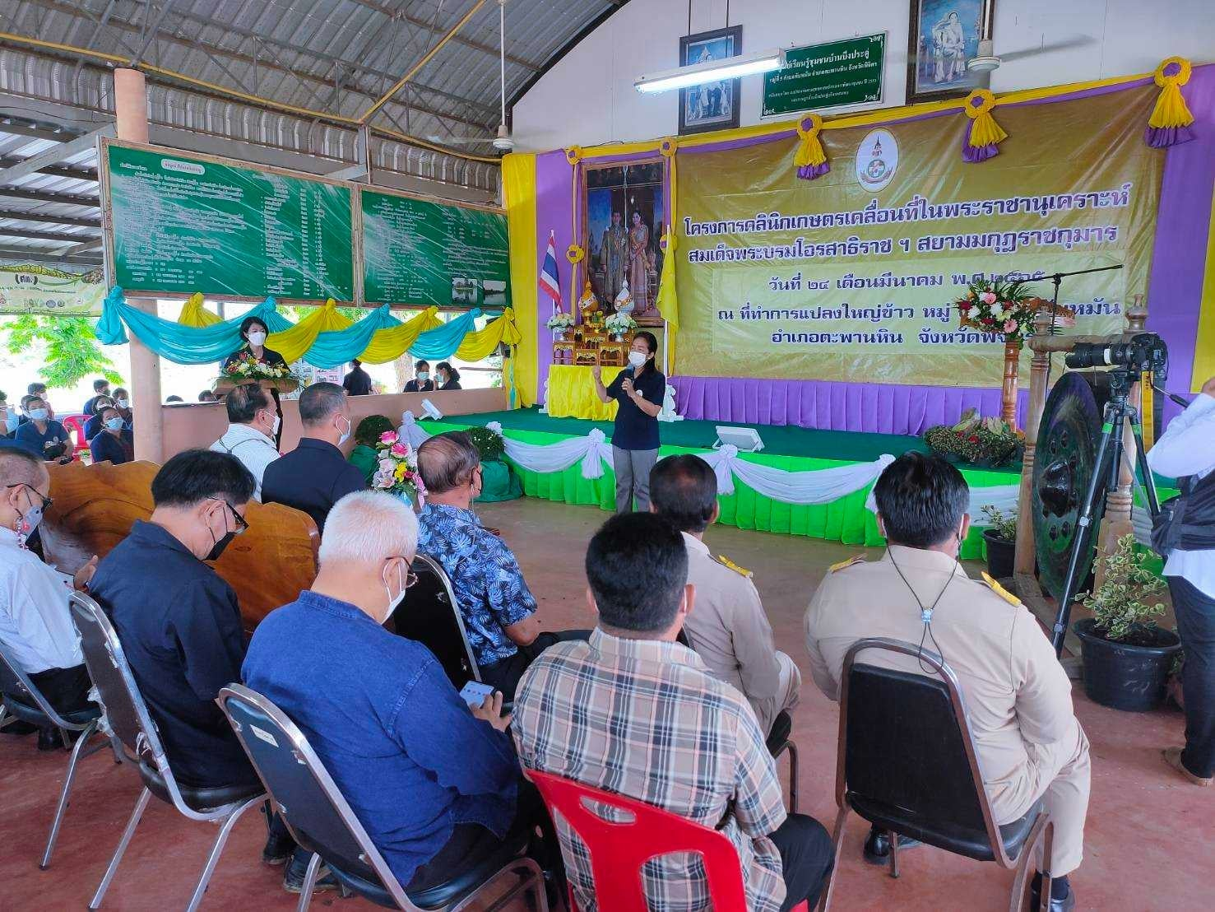
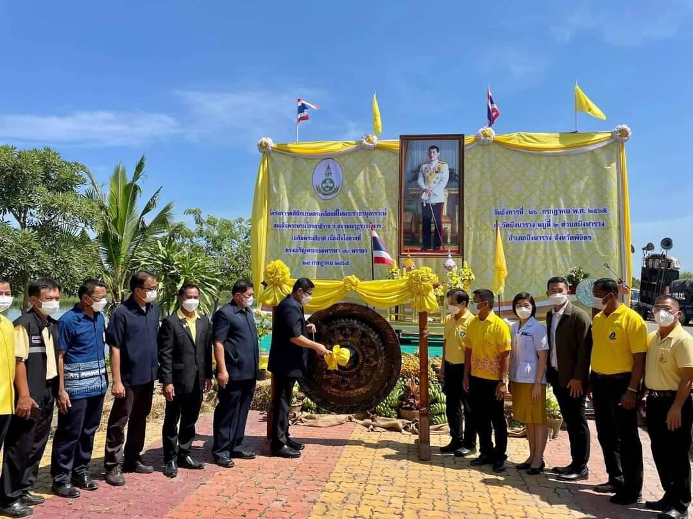
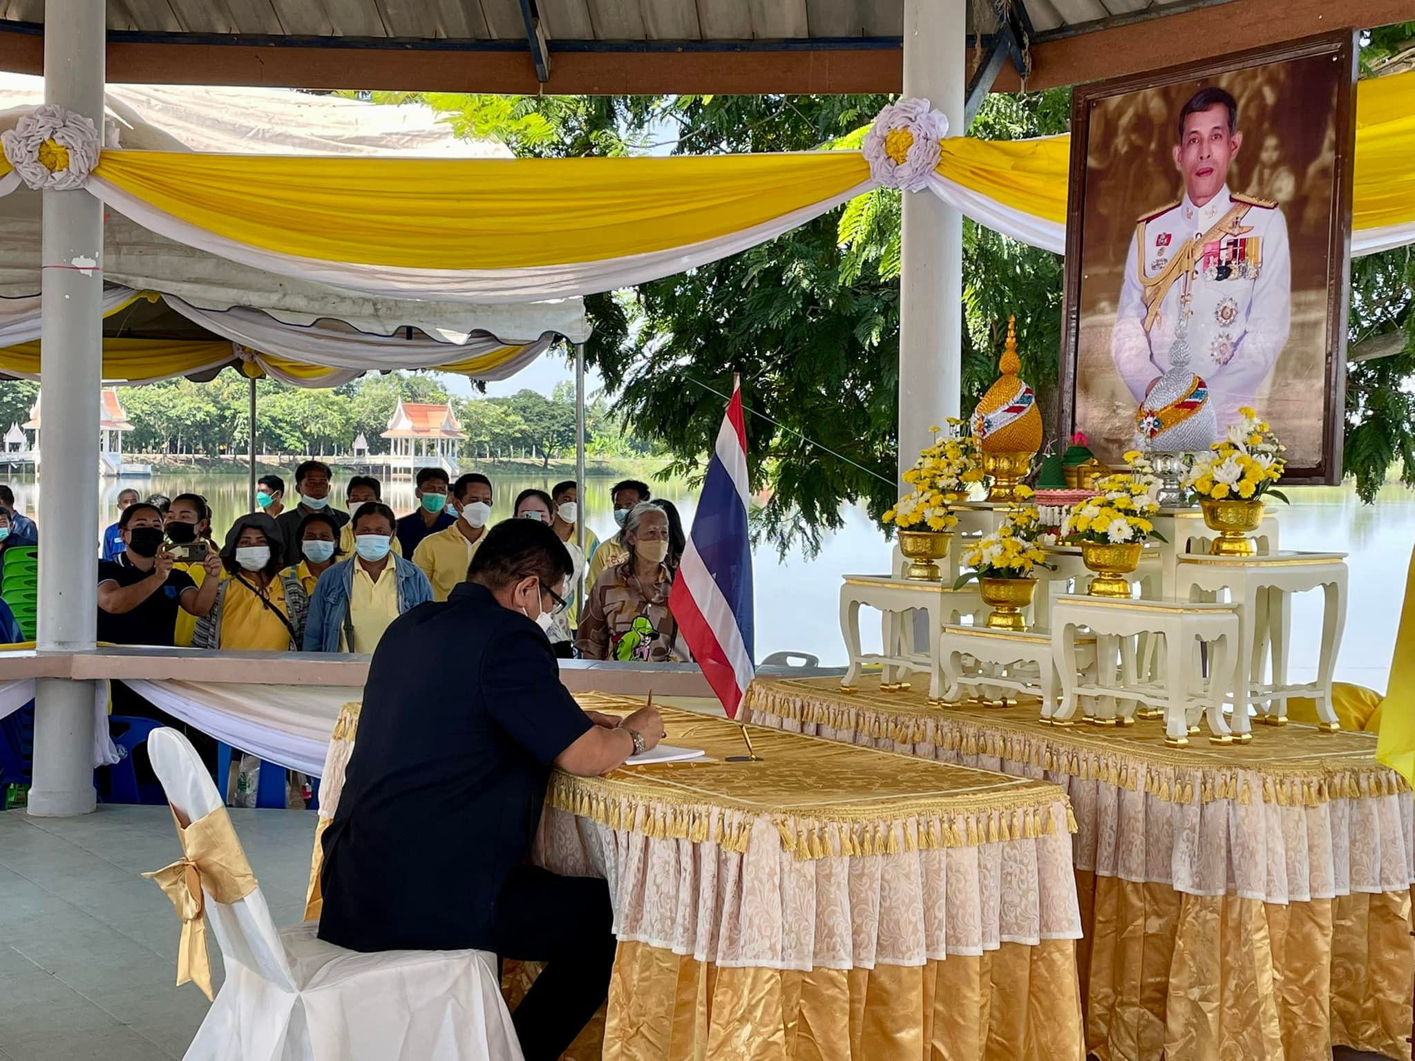
โครงการคลินิกเกษตรเคลื่อนที่ในพระราชานุเคราะห์ สมเด็จพระบรมโอรสาธิราช ฯ สยามมกุฎราชกุมาร

Slide 3
แผนการดำเนินงานโครงการคลินิกเกษตรเคลื่อนที่ในพระราชานุเคราะห์ ฯ ประจำปีงบประมาณ 2565
ไตรมาส | ครั้งที่ | อำเภอ | วัน เดือน ปี | สถานที่
1 | 1 | วังทรายพูน | 17 ธันวาคม 2564 | วัดเกาะแก้ว ม.6 ต.หนองปล้อง อ.วังทรายพูน จ.พิจิตร
2 | 2 | ตะพานหิน | 24 มีนาคม 2565 | ที่ทำการกลุ่มแปลงใหญ่บ้านบึงประดู่ ม.5 ต.ทับหมัน อ.ตะพานหิน จ.พิจิตร
3 | 3 | ทับคล้อ | 17 มิถุนายน 2565 | วัดศรีสุทธาวาส (หนองจอก) ต.ท้ายทุ่ง อ.ทับคล้อ จ.พิจิตร
4 | 4 | บึงนาราง | 26 กรกฎาคม 2565 | อ่างเก็บน้ำบึงนาราง หมู่ที่ 4 ต.บึงนาราง อ.บึงนาราง จ.พิจิตร
งบประมาณ 80,000 บาท งบประมาณเพิ่มเติม 10,000 บาท รวมทั้งสิ้น 90,000 บาท

Slide 4
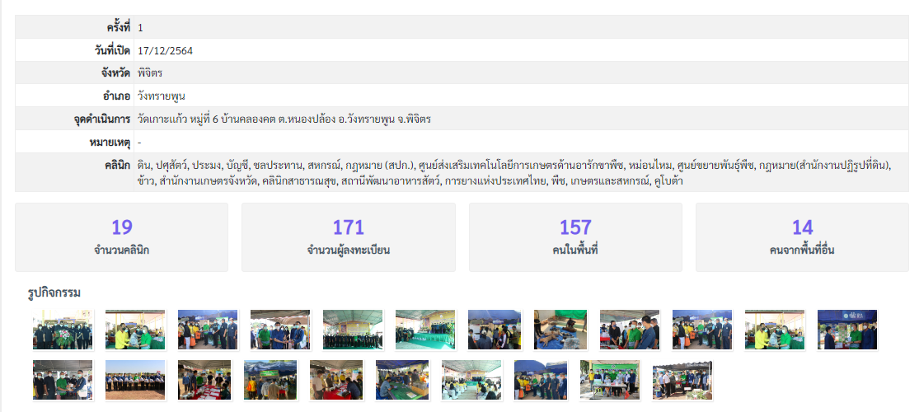
ครั้งที่ 1 ณ วัดเกาะแก้ว ม.6 ต.หนองปล้อง อ.วังทรายพูน จ.พิจิตร

Slide 5
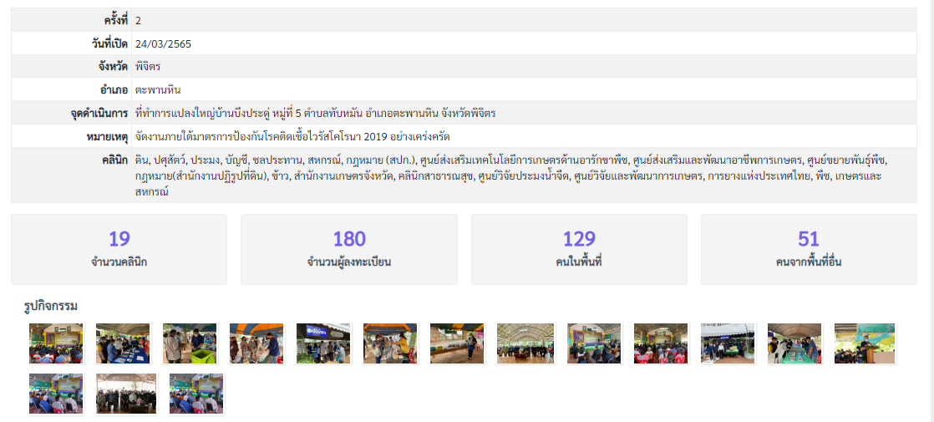
ครั้งที่ 2 ณ ที่ทำการกลุ่มแปลงใหญ่บ้านบึงประดู่ ม.5 ต.ทับหมัน อ.ตะพานหิน จ.พิจิตร

Slide 6
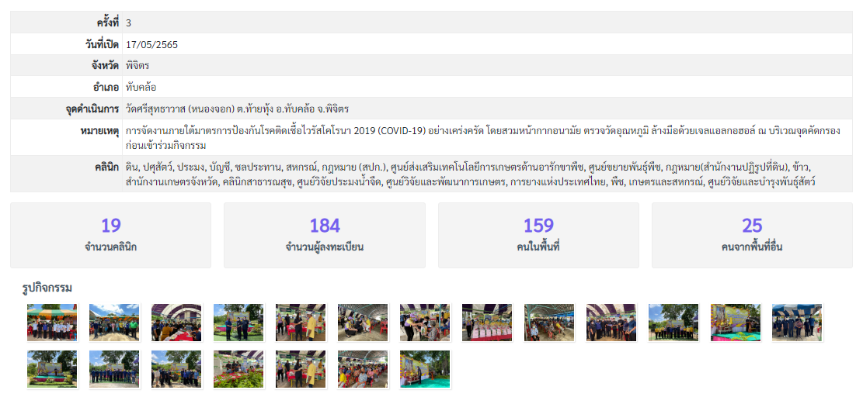
ครั้งที่ 3 ณ วัดศรีสุทธาวาส (หนองจอก) ต.ท้ายทุ่ง อ.ทับคล้อ จ.พิจิตร

Slide 7
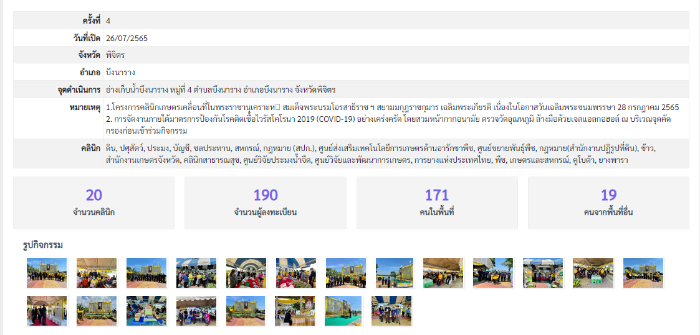
ครั้งที่ 4 ณ อ่างเก็บน้ำบึงนาราง หมู่ที่ 4 ต.บึงนาราง อ.บึงนาราง จ.พิจิตร

Slide 8
ปัญหาและอุปสรรค
งบประมาณในการดำเนินงานไม่เพียงพอต่อการจัดงานโครงการฯ แต่ได้รับความร่วมมือและการสนับสนุนจากท้องถิ่น และกลุ่มเกษตรกร ช่วยเพิ่มเติมในการดำเนินงาน

Slide 9
ศูนย์ชัยพัฒนาการเกษตรสิรินธร อ.บางมูลนาก จ.พิจิตร
1. การถ่ายทอดเทคโนโลยีด้านการเกษตร หลักสูตรการเกษตรตามแนวทางเศรษฐกิจพอเพียง
งบประมาณ 30,000 บาท จำนวนเกษตรกร 150 ราย
อำเภอ | จำนวนเกษตรกร (ราย) | การอบรม
วังทรายพูน | 30 | หลักสูตรการเกษตรตามแนวทางเศรษฐกิจพอเพียง
โพธิ์ประทับช้าง | 30
บางมูลนาก | 30
สากเหล็ก | 30
บึงนาราง | 30

Slide 10
ผลที่ได้จากการเข้ารวมโครงการ
- เกษตรกรในพื้นที่โครงการได้รับการส่งเสริมและพัฒนาอาชีพการเกษตร พร้อมน้อมนำหลัก
ปรัชญาของเศรษฐกิจพอเพียงมาปรับใช้ในการทำการเกษตรของตนเองและการดำเนินชีวิต
ปัญหาและอุปสรรค
- เกษตรกรบางรายมีอายุที่มาก ไม่สามารถเขียนหนังสือได้ จึงทำให้เกิดปัญหาด้านการทำบัญชีครัวเรือน ไม่รู้รายรับรายจ่ายของตนเอง
- เกษตรกรยังคงมีความเชื่อมั่นในการใช้สารเคมีอยู่ ทำให้ยากในการปรับเปลี่ยนมาทำแนวทาง การเกษตรแบบปลอดภัยและทำให้
เกษตรกรต้องใช้ทุนที่สูงในการซื้อสารเคมี

Slide 11
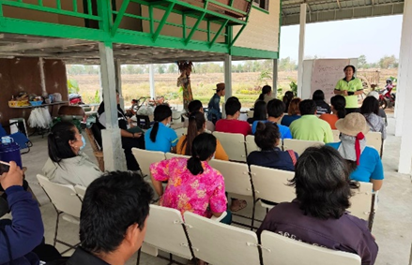
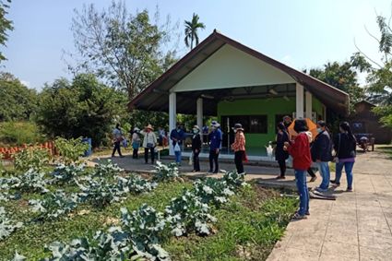
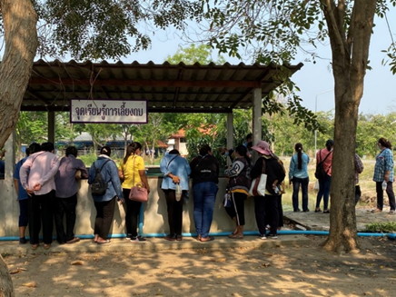
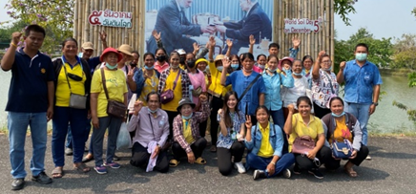

Slide 12
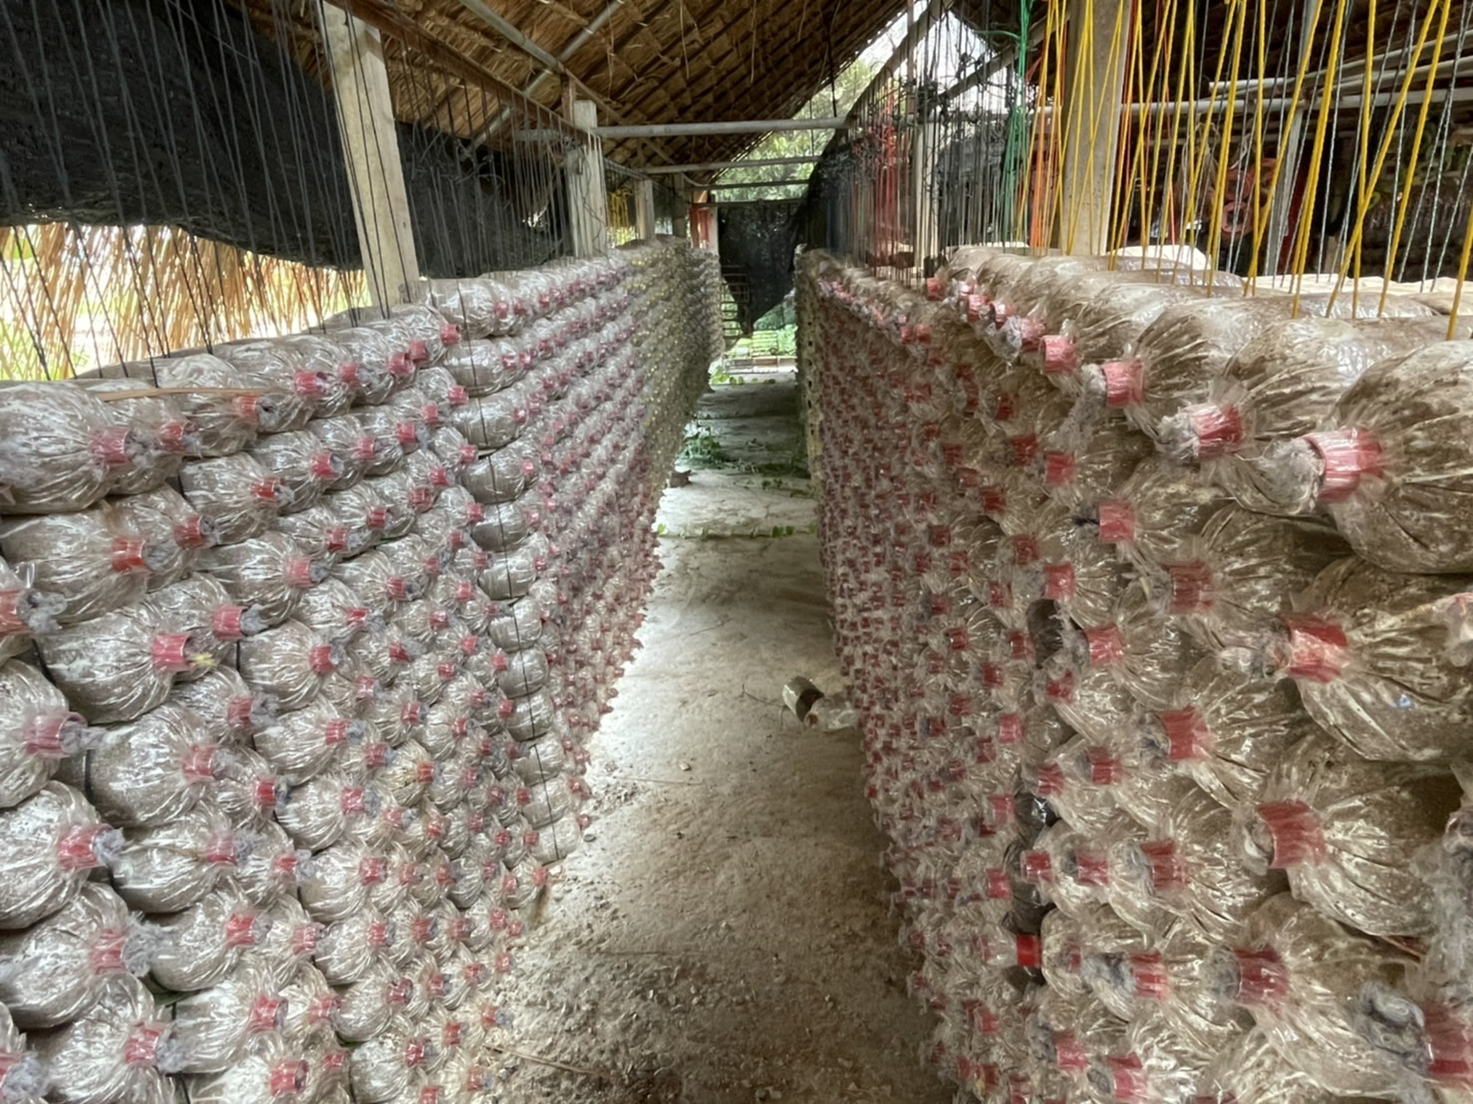
2. สนับสนุนการเพาะเห็ดในโรงเรือน โดยดำเนินการจัดซื้อเห็ดภูฐาน จำนวน 3,000 ก้อน งบประมาณ 30,000 บาท

Slide 13
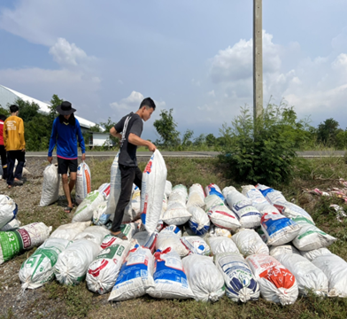
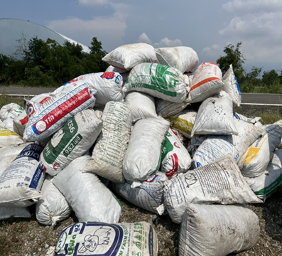
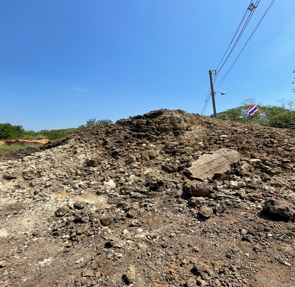
3. ดูแลแปลงเรียนรู้ด้านการเกษตรภายในศูนย์ ฯ ดำเนินการดูแลศูนย์ โดยการสนับสนุนวัสดุทำปุ๋ยหมักชีวภาพ และวัสดุปรับปรุงดินเพาะปลูก เพื่อใช้สำหรับดูแลแปลงเรียนรู้ด้านการเกษตรภายในศูนย์ฯ งบประมาณ 10,000 บาทประกอบด้วย 1. ขี้เค้กอ้อย (filter Cake) 2. ปุ๋ยคอก

